Slide 1
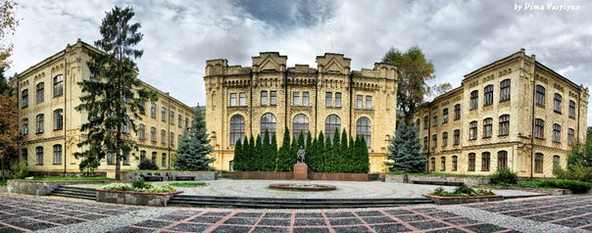


Організація роботи будівельної фірми з постачальником матеріалів
НТУУ «Київський політехнічний інститут імені Ігоря Сікорського
Кафедра прикладної математики
Герасименко Владислав Русланович, КМ-72
Київ 2020

Slide 2
Актуальність проблеми
19
1
Опис як було
Вся підготовча робота фірми робилася вручну та зберігалася на папері.
Наприклад, щоб знайти постачальника кераміки потрібно було шукати його контакти у хаотичному записнику.
Список проблем
Пошук інформації про постачальників займав безліч часу
Інформація постійно змінюється, але ці зміни не вносяться в записник
Неефективний пошук по записнику
Які ключові рішення потрібні і для чого
Облік постачальників ведеться у базі даних вебзастосунку
Передбачається можливість автоматичного надсилання листа, з замовленням необхідних матеріалів, постачальнику

Slide 3
Мета та завдання проекту
19
2
Мета полягає у збільшенні ефективності та швидкості роботи будівельної фірми, шляхом розробки ПЗ, яке веде облік усіх постачальників та дозволяє за лічені хвилини зробити замовлення необхідних матеріалів.
Завдання проекту
Розробити вебзастосунок, у якому буде реалізована наступна функціональність:
Ведення обліку постачальників матеріалів.
Автоматичне замовлення необхідних матеріалів через e-mail.
Відслідковування динаміки зміни цін на будівельні матеріали.
Можливість відсортувати записи та знайти необхідного постачальника за різними критеріями (як от назва фірми, матеріали, що виробляються, ціни тощо)

Slide 4
Бізнес-правила
19
3
Постачальник матеріалів повинен бути зареєстровованим в ЄДРПОУ.
Тільки менеджер фірми-підрядника може зробити замовлення у постачальника.
Постачальник повинен мати активний банківський обліковий запис.
Вимоги до планування будівлі можуть змінюватись, а план робіт – модифіковуватись. Іншими словами, завжди може виникнути потреба у нових матеріалах.
Замовлення матеріалів можна відмінити.
Представник постачальника може повідомити інформацію про себе фірмі-підряднику.
Постачальник повинен мати офіс продажів у Києві.
Матеріали, що виробляє постачальник можуть змінюватись.
Ціни на матеріали у різних постачальників можу змінюватись.
Постачальники можуть як з’являтись на ринку послуг, так і зникати з нього.

Slide 5
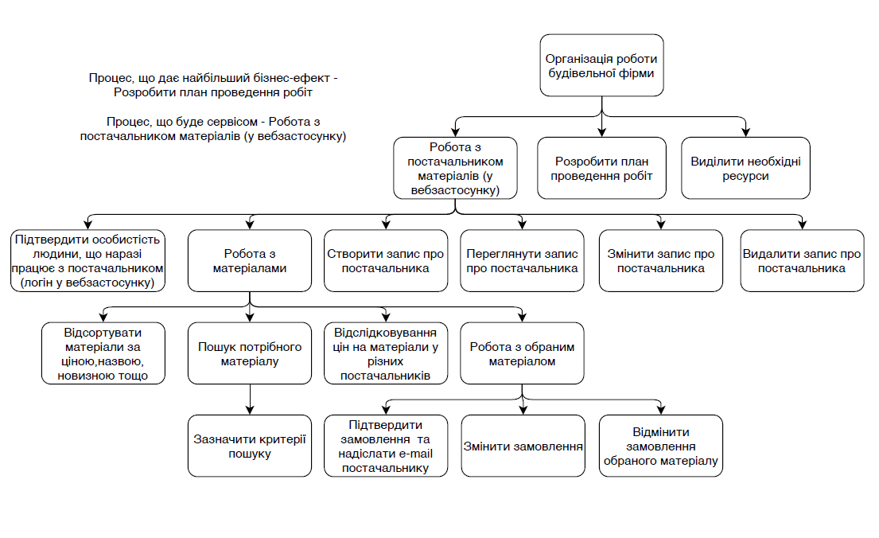
Ієрархія процесів
19
4

Slide 6
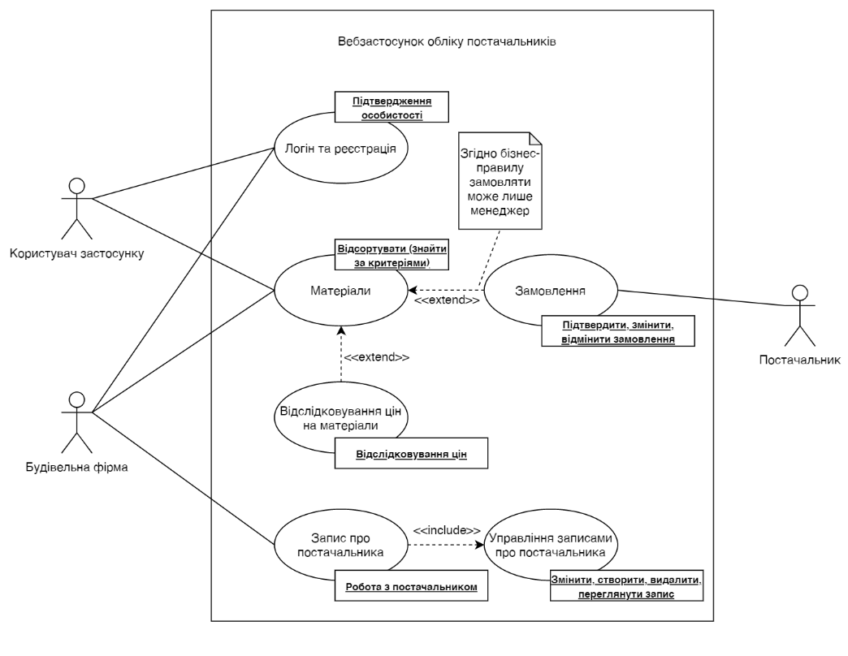
Use Case
19
5
Notes:
Під час виступу визначити, які ролі будуть у користувачів. Вказати, які кейси будуть доступні для якої ролі.

Slide 7
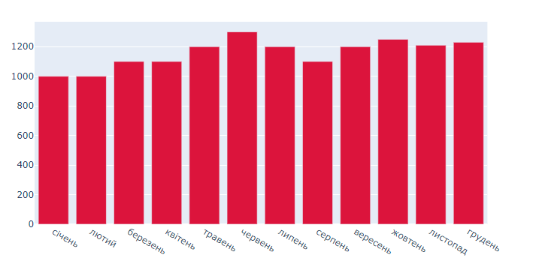
DashBoard
19
6
В DashBoard буде використана гістограма для зображення зміни ціни на матеріали

Slide 8
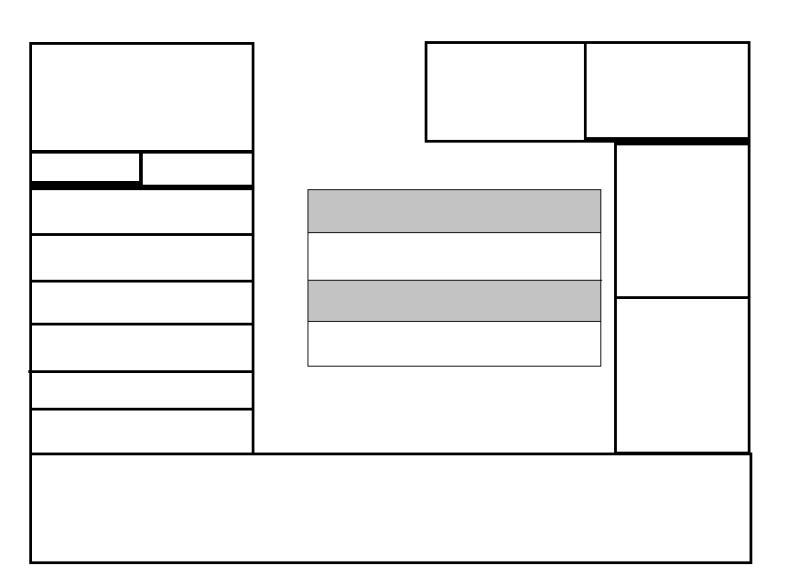
Прототипи інтерфейсу – замовлення, матеріали
19
7
Логотип
Головне Меню
Динаміка
Цін
Замовлення
Безпосередньо екранна форма кейсу Замовлення та логіну буде реалізована у вигляді pop-up вікон з варіантами, описаними у ієрархії процесів
Матеріали
Постачальники
Сортувати за
Бетон
Матеріал 1
Замовити
Гіпс
Матеріал 2
Замовити
Арматура
Фільтр
Footer
Notes:
Створити гіперпосилання на адресу прототипу. Кнопка.

Slide 9
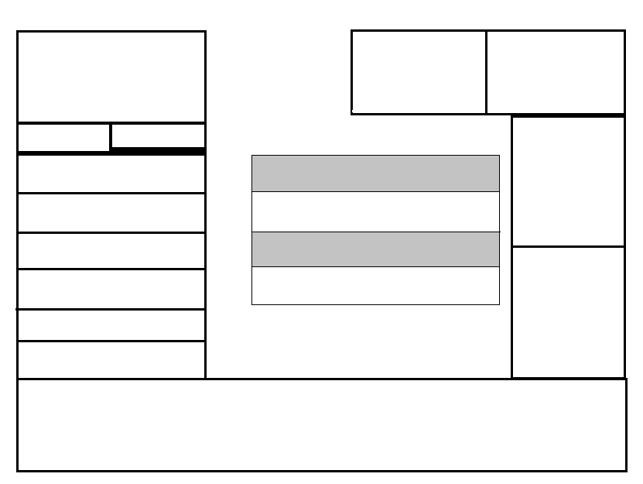
Прототипи інтерфейсу – запис про постачальника
19
8
Логотип
Головне Меню
Динаміка
Цін
Замовлення
Матеріали
Постачальники
Сортувати за
Додати нового
Постачальник 1
Edit
Delete
Постачальник 2
Edit
Delete
Фільтр
Footer
Notes:
Створити гіперпосилання на адресу прототипу. Кнопка.

Slide 10
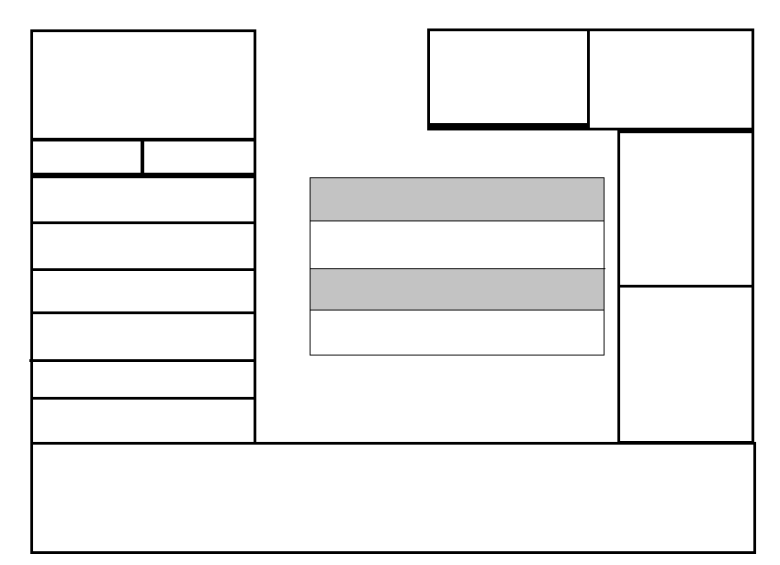
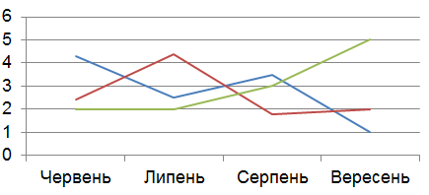
Прототипи інтерфейсу – Відстеження цін
19
9
Логотип
Головне Меню
Динаміка
Цін
Замовлення
Матеріали
Постачальники
Матеріал 1
Замовити
Матеріал 2
Замовити
Footer
Notes:
Створити гіперпосилання на адресу прототипу. Кнопка.

Slide 11
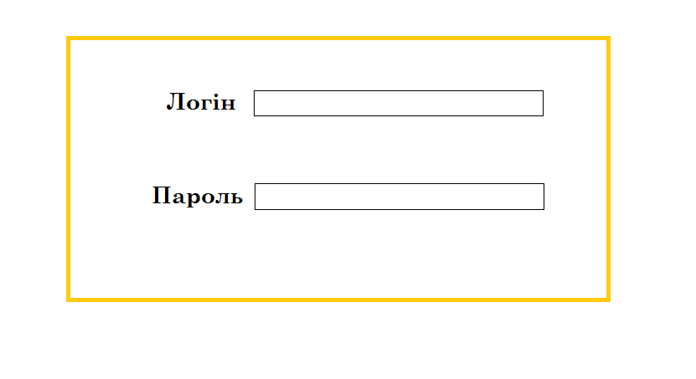
Прототипи інтерфейсу – Pop-up вікно входу
19
10
Увійти
Зареєструватися
Notes:
Створити гіперпосилання на адресу прототипу. Кнопка.

Slide 12
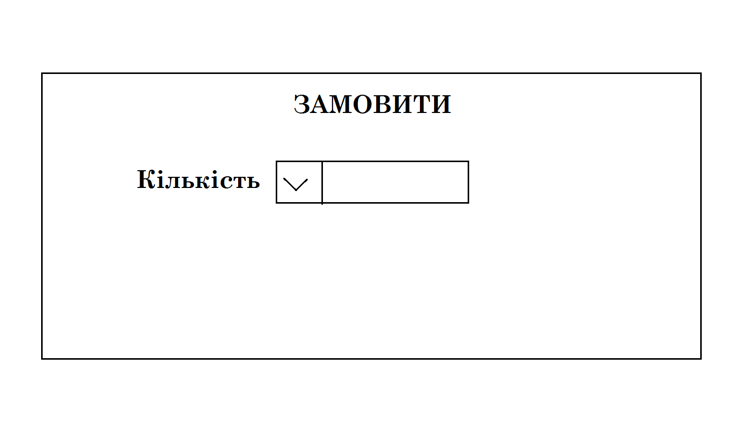
Прототипи інтерфейсу – Pop-up вікно замовлення
19
11
Підтвердити
Відмінити
Notes:
Створити гіперпосилання на адресу прототипу. Кнопка.

Slide 13
Дякую за увагу!
8889344@ukr.net
+38(095)-392-02-74

